Slide 1
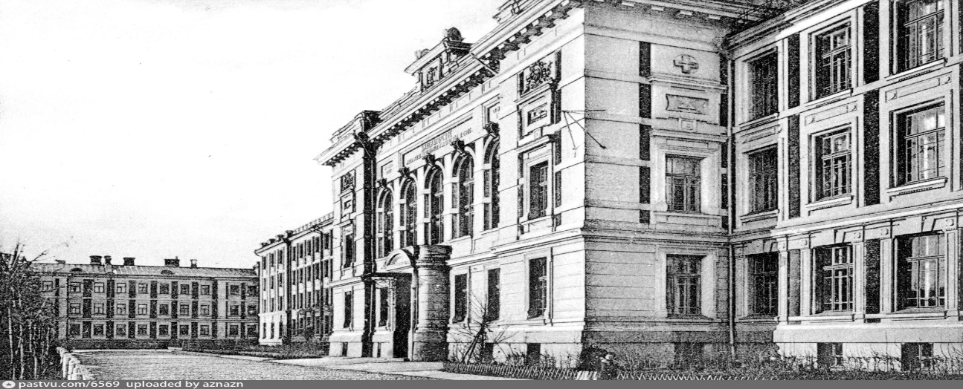
КЛАСТЕРНЫЙ АНАЛИЗ НАРУШЕНИЙ БЕЗОПАСНОСТИ ДВИЖЕНИЯ ПОЕЗДОВ ПО ПРИЗНАКАМ КУЛЬТУРЫ БЕЗОПАСНОСТИ
РОССИЙСКИЙ УНИВЕРСИТЕТ ТРАНСПОРТА
РУТ (МИИТ)
Институт управления и цифровых технологии «ИУЦТ»
Кафедра «Железнодорожные станции и транспортные узлы»
Докладчик:
аспирант РУТ(МИИТ)
Бересток Николай Олегович
Научный руководитель:
профессор, д.т.н.
Кобзев Валерий Анатольевич

Slide 2
Актуальность задачи
Существующие решения
Отсутствие закономерностей, связей между видами нарушений
Методы статистического анализа
Использование математического аппарата
Работа с одним отдельно взятый видом нарушения позволяет решать локальные задачи по минимизации данного вида нарушения
Не позволяет построить адекватную взаимосвязь нарушений
Описание и формализация взаимодействия
Описать и формализовать взаимосвязь видов нарушений через признаки культуры безопасности
Сформировать новый комплексный подход в проведении профилактической работы в безопасности движения поездов
Работа локально с каждым видом нарушения
Не отличаются комплексностью
Достигнут придел в снижении нарушений
2/12

Slide 3
Этапы проведения кластерного анализа
Определение цифрового значения признака Культуры безопасности
Составление матрицы инциденций по признакам Культуры безопасности
Определение рекомендаций для каждого кластера
Формирование группы экспертов
Проведение кластерного анализа нарушений
3/12

Slide 4
Формирование экспертной группы
Определение количества экспертов
Определение коэффициента компетентности
Оценка уровня компетентности
M = 0,802.
4/12

Slide 5
Формирование матрицы нарушений по признакам Культуры безопасности
Фрагмент матрицы инциденций нарушений по признакам Культуры безопасности
Фрагмент таблица для оценки согласованности полученных результатов экспертной группы
Тип нарушения | Признак 1 | Признак 2 | Признак 3 | Признак 4 | Признак 5 | Признак 6 | Признак _ | Признак _ | сумма
1 | $$d_{1}^{1}$$ | $$d_{2}^{1}$$ | 1 | 0 | 1 | 1 | 0 | 1 | $$\sum_{1}^{1}{D}$$
2 | 0 | 1 | 0 | 0 | 0 | 0 | 1 | 0 | $$\sum_{1}^{1}{D}$$
3 | 1 | 0 | 1 | 0 | 0 | 1 | 0 | 1 | $$\sum_{1}^{1}{D}$$
… | 0 | 1 | 0 | 1 | 0 | 1 | 1 | 1 | $$\sum_{1}^{1}{D}$$
…. | 1 | 0 | 1 | 1 | 0 | 0 | 0 | 0 | $$\sum_{1}^{1}{D}$$
Тип нарушения | Номер эксперта |  |  |  | Rij | (Rij)²
 | m1 | m2 |  | m_{i}
1 | D11 | D21 | …. | D121
 |  |  |  |  | $$\sum_{i=1}^{n}{(\sum_{j=1}^{m}{R_{ij}}})$$ | $$(\sum_{i=1}^{n}{\sum_{j=1}^{m}{R_{ij})^{2}}}$$
Оценка результата ранжирования нарушений по признакам Культуры безопасности:
W=$\frac{12S}{m^{2}(n^{3}−n)}$ S=$\sum_{i=1}^{n}{(\sum_{j=1}^{m}{R_{ij}}})^{2}$-$\frac{(\sum_{i=1}^{n}{\sum_{j=1}^{m}{R_{ij})^{2}}}}{n}$
S – сумма квадратов разностей рангов.
W=0,69
5/12

Slide 6
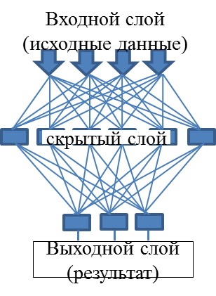
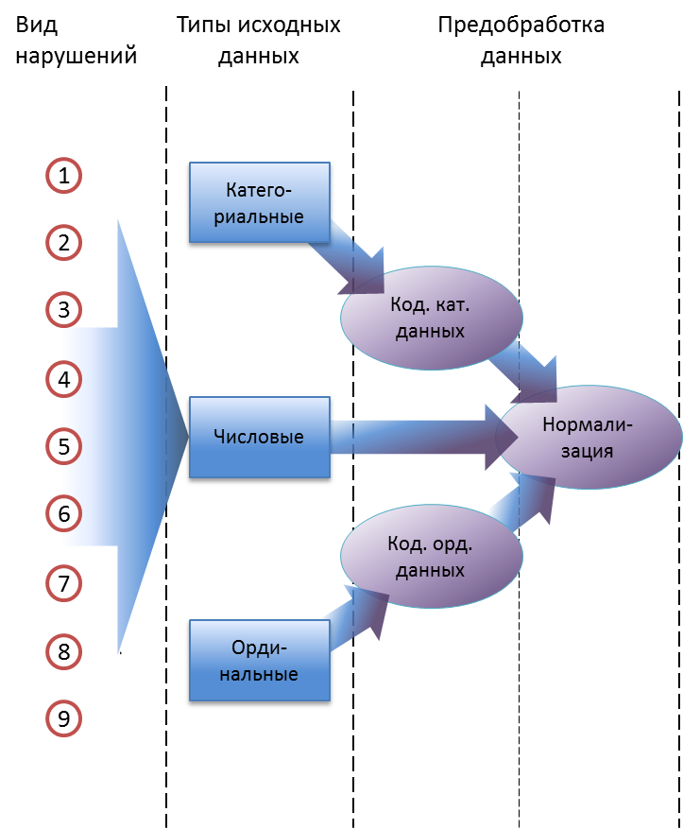
Кластерный анализ
Самоорганизующиеся карты Т. Кохонена (англ. Self-organizing map – SOM), построены в виде соревновательной нейронной сети с обучением без учителя
X³
X_{i}
X_{j}
p (X_{i},X_{j})
X²
X¹
Кластер
1.Критерий F₁=$\frac{\sum_{i<j}{\left[y_{i}≠y_{j}\right]p(x_{i},x_{j})}}{\sum_{i<j}{\left[y_{i}≠y_{j}\right]}}$→max
Кластерный анализ нарушения требований и правил безопасности движения по признаков Культуры безопасности проведен в программе Neuron.exe. с выбором размерности карты Кохонена 3Х3.
2.Критерии F₀=$\frac{\sum_{i<j}{\left[y_{i}=y_{j}\right]p(x_{i},x_{j})}}{\sum_{i<j}{\left[y_{i}=y_{j}\right]}}$→min
6/12

Slide 7
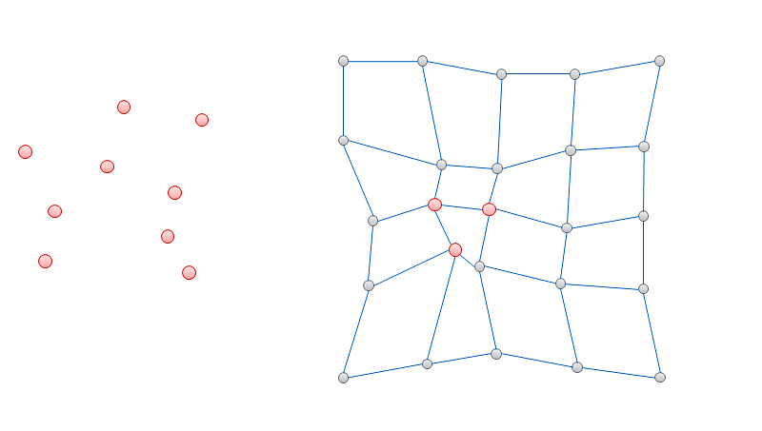
Алгоритм кластерного анализа
Начало
Определение расстояния:
1.|| x(t) - m_{c}(t) || ≤ || x(t) - m_{i}(t) || - условие должно выполняться
x(t) – произвольное наблюдение из множества входных данных;
m_{i}(t) – вектор веса узла M_{i}(t);
m_{c}(t) – вектор веса узла M_{c}(t).
Функция соседства:
||r_{c} – r_{i} || ²
2. h_{ci}(t) = α(t) * exp (- -------------- )
2 σ²(t)
t – номер итерации;
h_{ci}(t) – функция соседства;
α(t) – обучающий сомножитель, монотонно убывающий с каждой последующей итерацией, 0< α(t) < 1;
r_{c}, r_{i} – координаты узлов M_{c}(t) и M_{i}(t) на карте;
σ²(t) – сомножитель, уменьшающий количество соседей с итерациями, монотонно убывает.
Параметры α,σ и характер их убывания задаются.
Изменение векторов веса узлов карты:
3. m_{i}(t) = m_{i}(t-1) + h_{ci}(t) * (x(t) - m_{i}(t-1))
Вычисление ошибки карты:
4.
N – количество элементов набора
входных данных.
Формирования исходных данных значений весов узлов (объектов)
выбор произвольного наблюдения (узла) из множества исходных данных
нахождение от него до векторов веса до всех узлов на карте
определение соседей и изменение их векторов веса
рассмотрены ли все узлы на карте?
задание минимального значения ошибки
НАСТРОЙКА ВЕСОВ НЕЙРОНА--ПОБЕДИТЕЛЯ И ЕГО СОСЕДЕЙ
вычисление ошибки
Топологическая карта Т. Кохонена
Виды нарушений
все ли узлы на карте рассмотрены?
графическое отображение объектов
конец
7/12

Slide 8
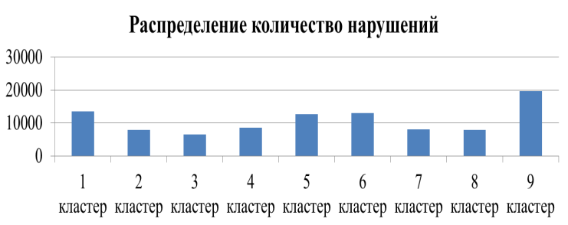
Результат кластерного анализа
Всего 166 видов нарушений 100 тыс. нарушений
Аспект восприятия
Аспект поведения
Аспект состоятельности
4 кластер
21 вид нарушений
8604 нарушений
1 кластер
27 видов нарушений
13559 нарушений
3 кластер
11 видов нарушений
6602 нарушений
8 кластер
13 видов нарушений
7947 нарушений
2 кластер
18 видов нарушений
7874 нарушений
5 кластер
18 видов нарушений
12656 нарушений
9 кластер
27 видов нарушений
19739 нарушений
6 кластер
19 видов нарушений
13068 нарушений
7 кластер
12 видов нарушений
8097 нарушений
8/12

Slide 9
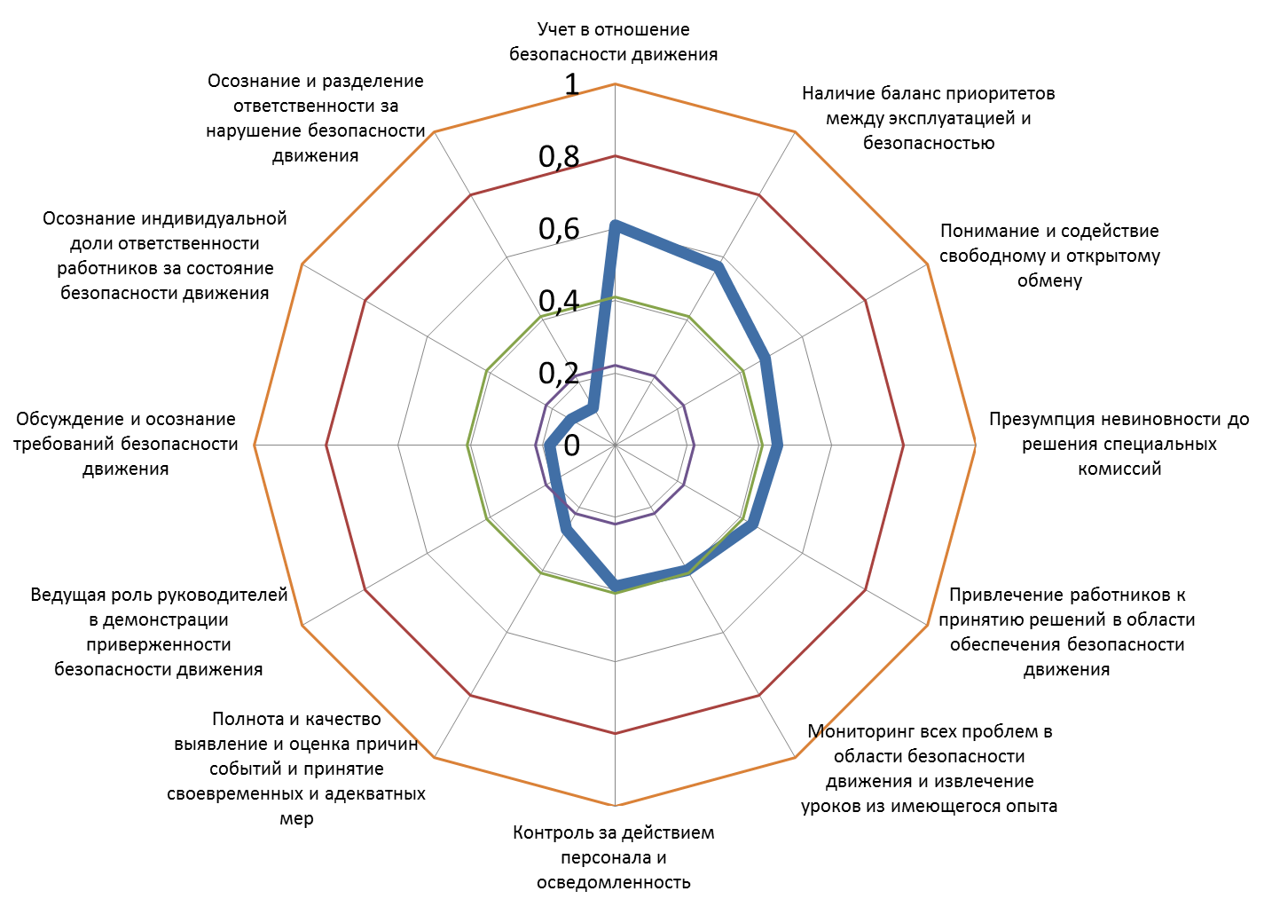
Оценка состояния Культуры безопасности
Общий уровень
Культуры безопасности «НИЗКИЙ»
9/12

Slide 10
Оценка культуры безопасности в ОАО «РЖД» в 2018 г.
Сетевой он-лайн опроса работников холдинга «РЖД» на портале «Навигатор безопасности»
 |  | Руководители линейных подраздел/ предприятий | Командиры среднего звена | Специалисты | Бригадиры
Управляемость |  | 2,52 | 2,74 | 2,87 | 2,57
Двухсторонний обмен информацией |  | 3,12 | 3,16 | 2,92 | 2,99
Вовлеченность персонала |  | 2,76 | 2,93 | 3,01 | 2,45
Культура изучения проблем |  | 2,51 | 2,21 | 3,05 | 2,95
Отношение к возложению вины |  | 2,43 | 2,81 | 2,72 | 2,56
Признаки культуры
безопасности движения
≈3 000 участников опроса вошедших в выборку
16 железных дорог
22 подразделения
10/12

Slide 11
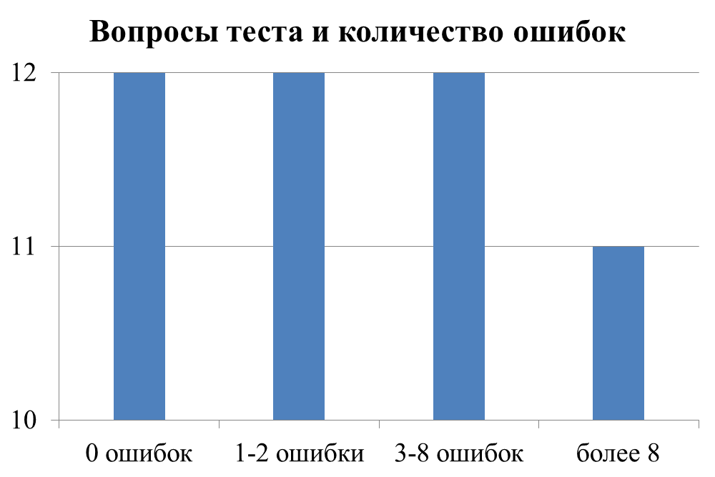
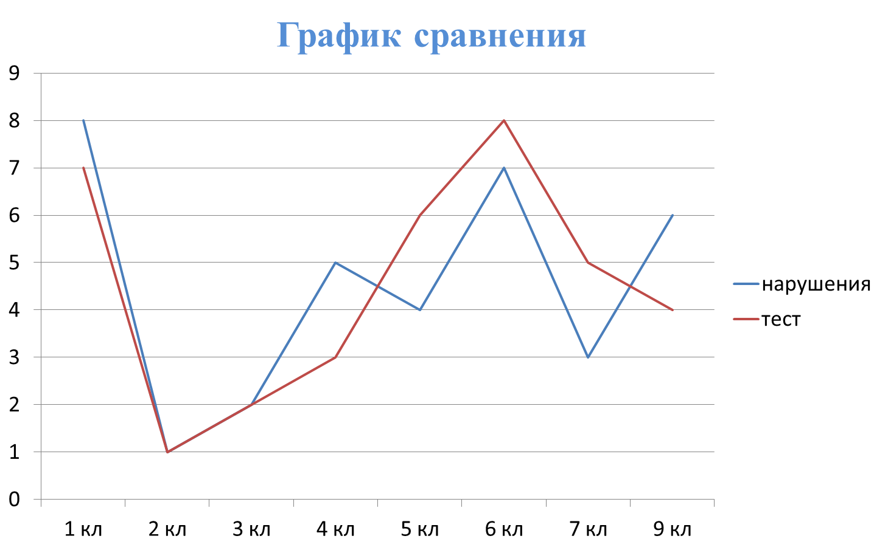
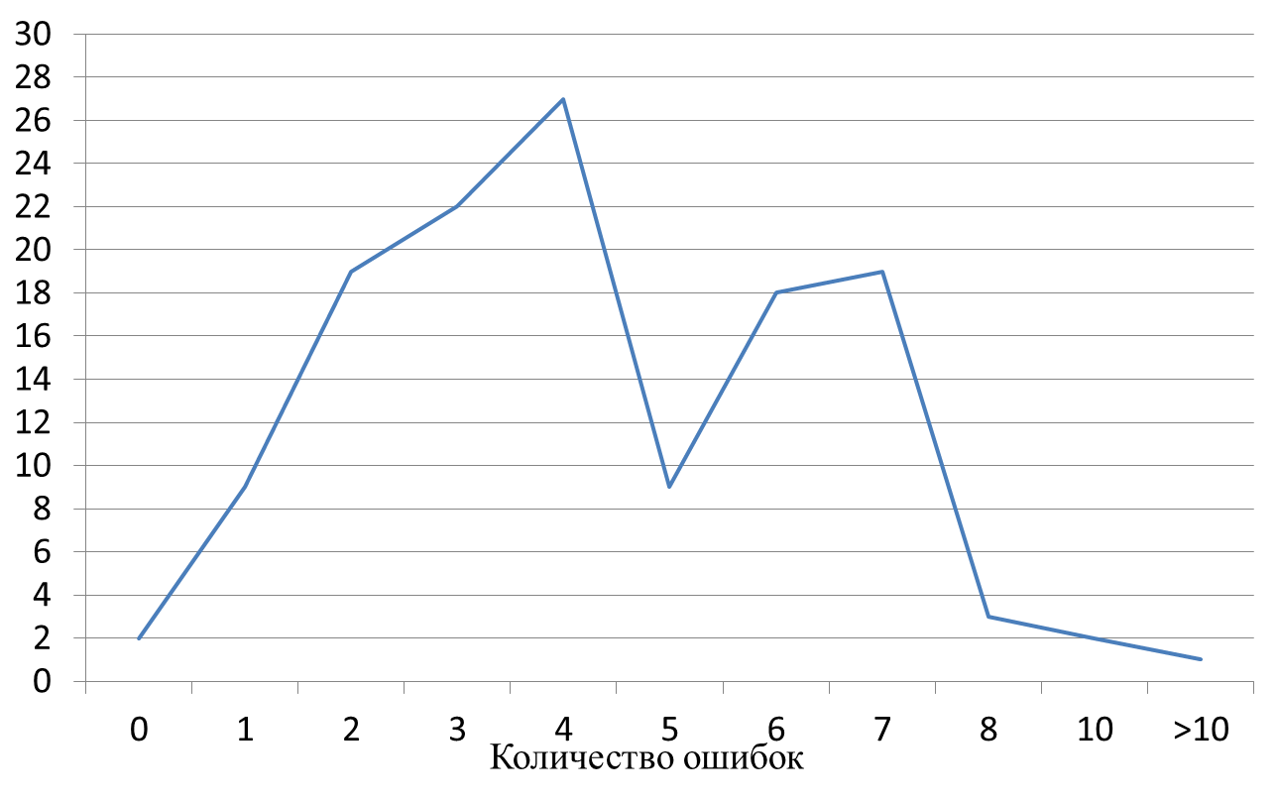
Апробации метода кластерного анализа в высшей школе
131 респондент;
91% правильных ответов.
График сравнения рангов кластеров
№ вопроса | Количество Неправильных ответов
1 | 59
4 | 11
5 | 91
12 | 71
17 | 33
24 | 39
28 | 72
37 | 55
43 | 14
44 | 14
46 | 26
График ошибок респондентов
11/12

Slide 12
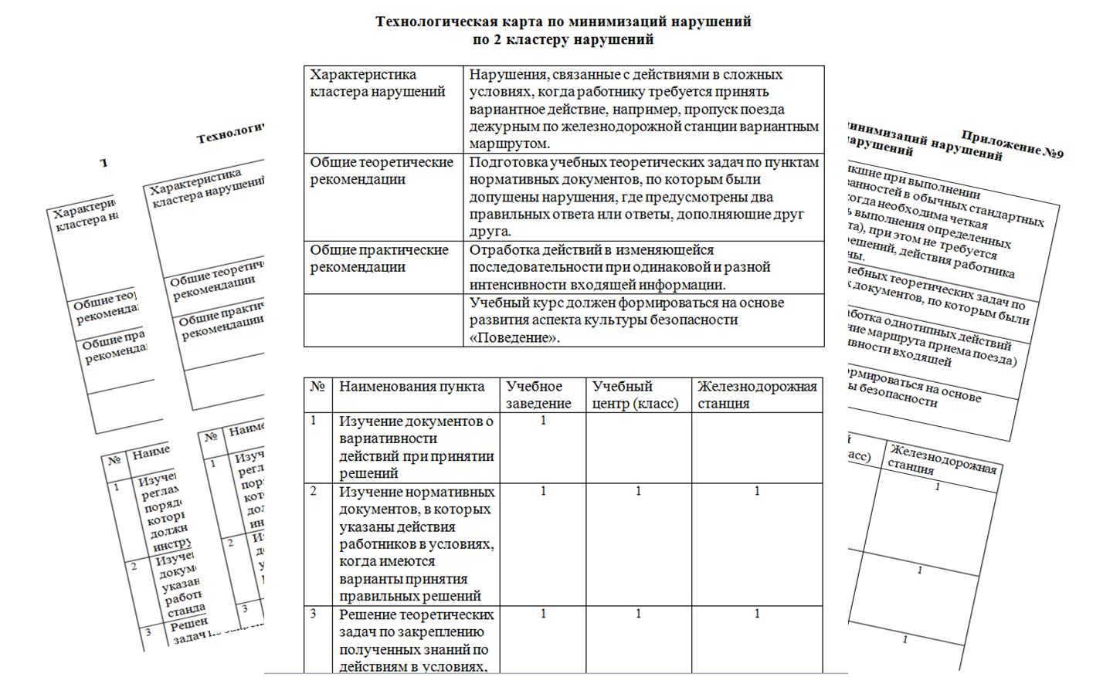
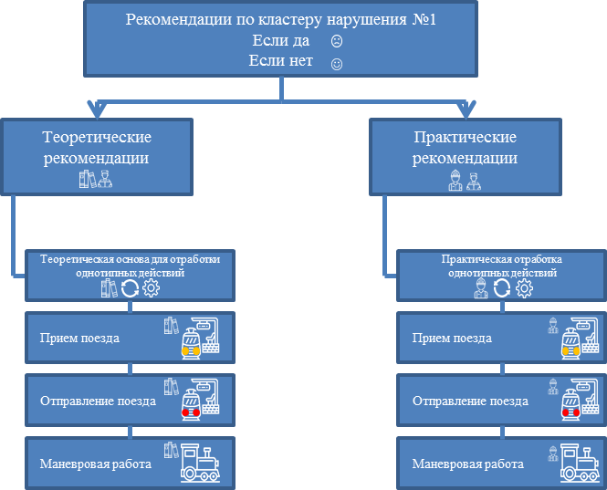
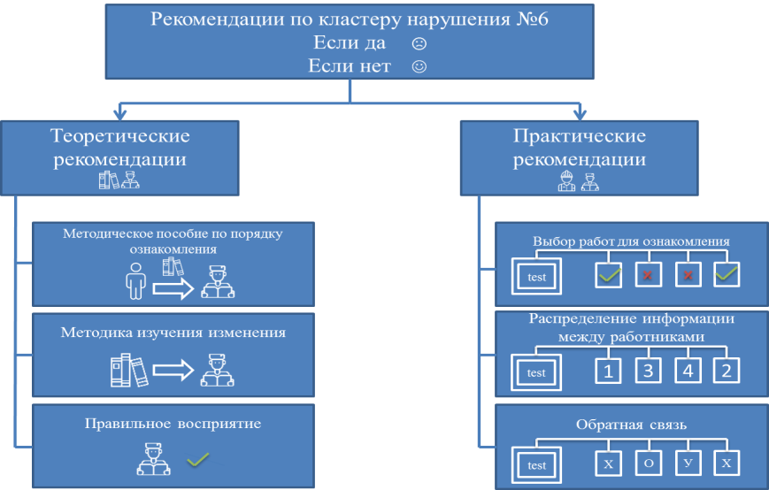
Рекомендации по результату кластерного анализа
12/12

Slide 13
СПАСИБО ЗА ВНИМАНИЕ

